Slide 1
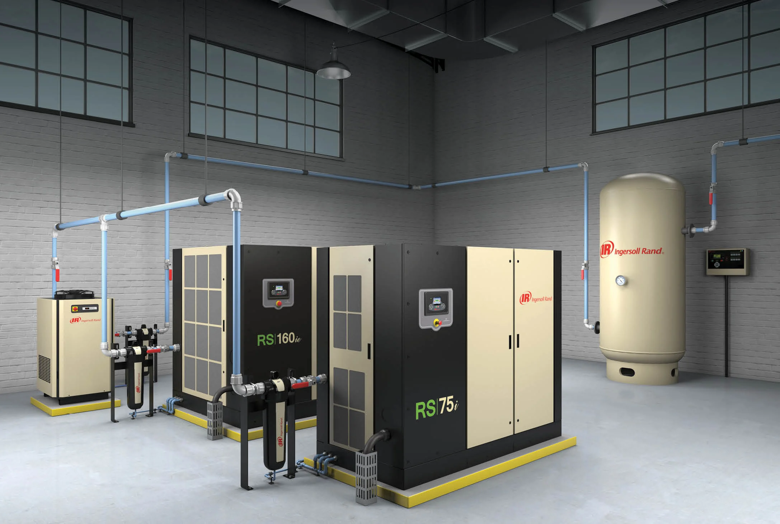

Treinamento Comercial de Eficiência Energética

Slide 2
QUESTIONAMENTO AOS VENDEDORES
Por que o cliente não fecha uma eficiência energética?
Por que o cliente não fecha um Caça-Vazamentos?
O quanto de importância o vended’or externo vê no negócio de E.E.
Por não ser palpável, nenhum gestor quer fazer E.E e alega dificuldade para conseguir justificar. Mesmo que ele enxergue os benefícios financeiros, acaba recuando.
Abordar cases de sucesso pode ajudar na tomada de decisão.

Slide 3


CASES DE SUCESSO
CLIENTE
ANTES DA EFICIÊNCIA ENERGÉTICA
Potência Média dos Compressores: 384 hp
Custo com Energia Elétrica: R$ 943.106,19 ao ano
DEPOIS DA EFICIÊNCIA ENERGÉTICA
Potência Média dos Compressores: 270 hp
Custo com Energia Elétrica: R$ 663.779,61 ao ano
Desligamos um compressor de 100 hp
ECONOMIA OBTIDA
Redução de 114 hp em compressores
Economia de R$ 279.326,00 ao ano

Slide 4


CASES DE SUCESSO
CLIENTE
ANTES DA EFICIÊNCIA ENERGÉTICA
Potência Média dos Compressores: 248 hp
Custo com Energia Elétrica: R$ 454.700,62 ao ano
DEPOIS DA EFICIÊNCIA ENERGÉTICA
Potência Média dos Compressores: 208 hp
Custo com Energia Elétrica: R$ 380.236,72 ao ano
Redução de
40 hp!!!
ECONOMIA OBTIDA
Redução de 40 hp em compressores
Economia de R$ 74.463,90 ao ano

Slide 5

CASES DE SUCESSO
CLIENTE
ANTES DA EFICIÊNCIA ENERGÉTICA
Potência Média dos Compressores: 593 hp
Custo com Energia Elétrica: R$ 1.096.934,72 ao ano
DEPOIS DA EFICIÊNCIA ENERGÉTICA
Potência Média dos Compressores: 446 hp
Custo com Energia Elétrica: R$ 823.971,17 ao ano
Desligamos 2 compressores
ECONOMIA OBTIDA
Redução de 147 hp em compressores
Economia de R$ 272.963,54 ao ano

Slide 6
QUANDO AVANÇAR NO ASSUNTO?
Quando o cliente é atendido por concorrente:
Uma bela oportunidade de avançar no assunto de E.E. é quando o concorrente está muito bem posicionado no cliente em questão. Porém, o cliente não enxerga todas as oportunidades de melhorias possíveis pois se limita à saúde do compressor e ao que seu assistente pode lhe oferecer.

Slide 7
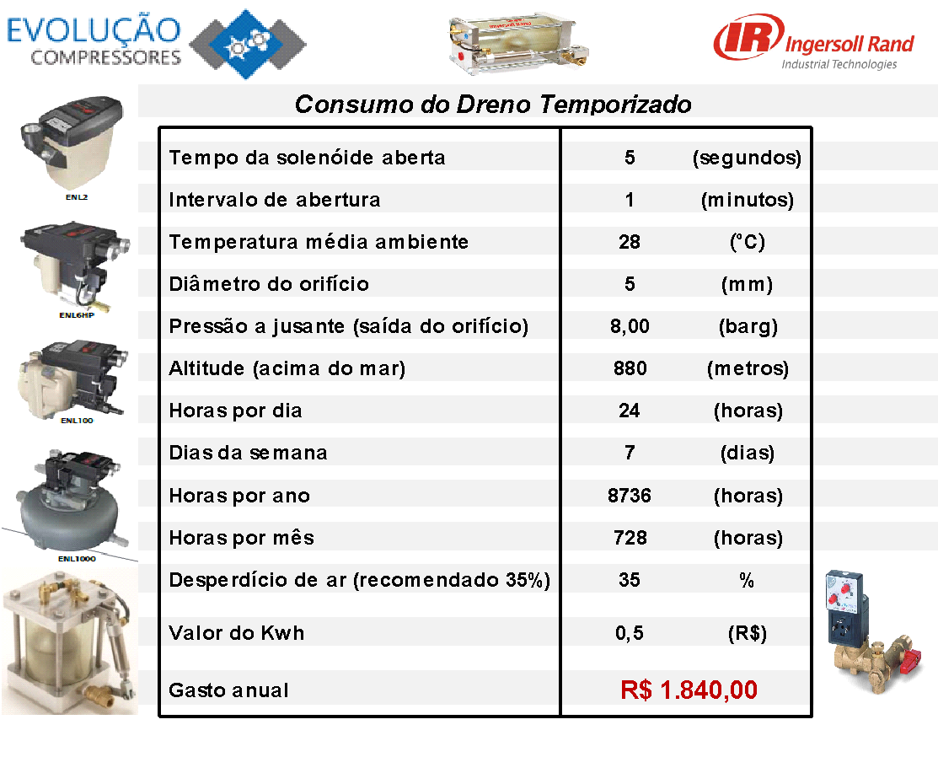
QUANDO AVANÇAR NO ASSUNTO?
Quando o cliente aponta falta de qualidade no ar comprimido (água na rede):
Secador: economia com purga da água (tanto em desperdícios de ar quanto em consumo de energia), desgaste de itens pneumáticos, centralização de condensado.

Slide 8

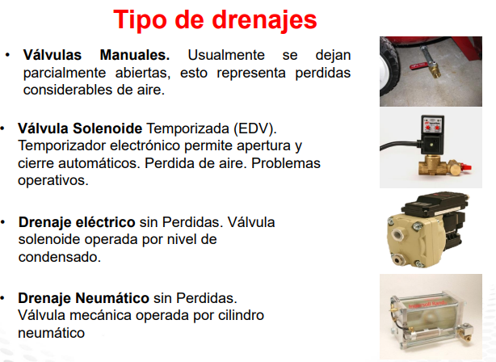
QUANDO AVANÇAR NO ASSUNTO?
Quando o cliente aponta falta de qualidade no ar comprimido (água na rede):
Secador: economia com purga da água (tanto em desperdícios de ar quanto em consumo de energia), desgaste de itens pneumáticos, centralização de condensado. (Link da planilha de gastos com purgador)
Tecnologia de Purgadores: PNLD, MNL500, etc.
https://www.ingersollrand.com/en-br/air-compressor/parts-and-accessories/condensate-separators

Slide 9
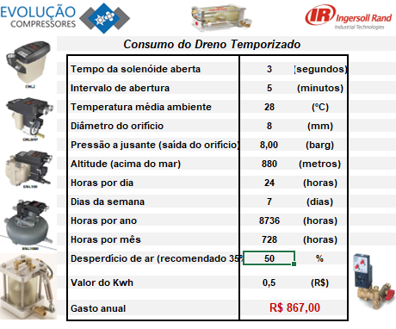
QUANDO AVANÇAR NO ASSUNTO?
Quando o cliente é atendido por concorrente:
Uma bela oportunidade de avançar no assunto de E.E. é quando o concorrente está muito bem posicionado no cliente em questão. Porém, o cliente não enxerga todas as oportunidades de melhorias possíveis pois se limita à saúde do compressor e ao que seu assistente pode lhe oferecer.
Quando o cliente aponta falta de qualidade no ar comprimido (água na rede):
Secador: economia com purga da água (tanto em desperdícios de ar quanto em consumo de energia), desgaste de itens pneumáticos, centralização de condensado. (Link da planilha de gastos com purgador)
Tecnologia de Purgadores: PNLD, MNL500, etc.
https://www.ingersollrand.com/en-br/air-compressor/parts-and-accessories/condensate-separators

Slide 10
REGRAS DE BOLSO
1 cv = 4,5 pcm
1 cv = R$ 3.250,00 /ano
1 bar = 7% de energia ou 2 PSI = 1% de energia
Quando é necessário uma nova rede de ar em um cliente? (pergunta aberta)

Slide 11
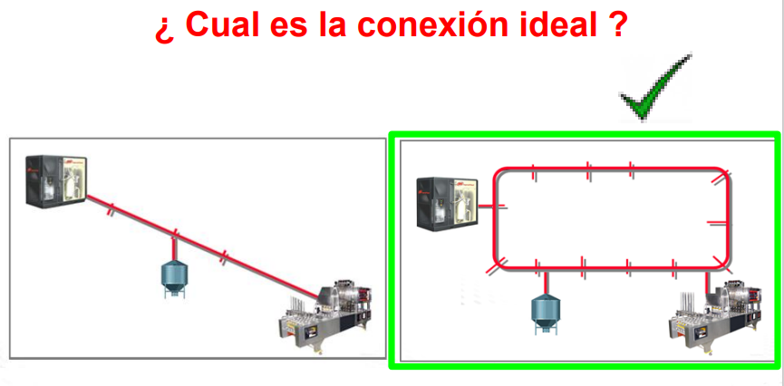
Quanto impacta ter uma rede em anel vs espinha de peixe? Considerando que a espinha de peixe tenha perda de carga de 17 PSI com dois compressores de 75hp cada a 100%.
Quando é necessário uma nova rede de ar em um cliente? (pergunta aberta)

Slide 12
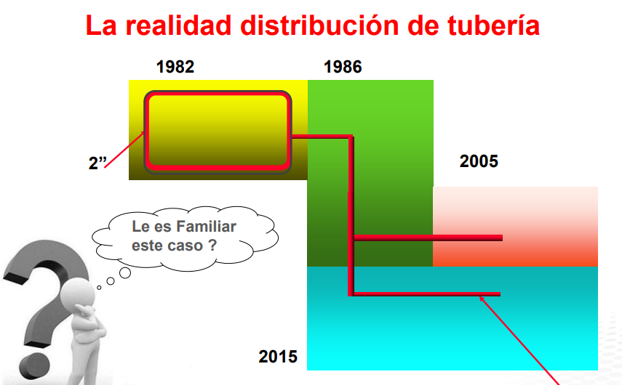
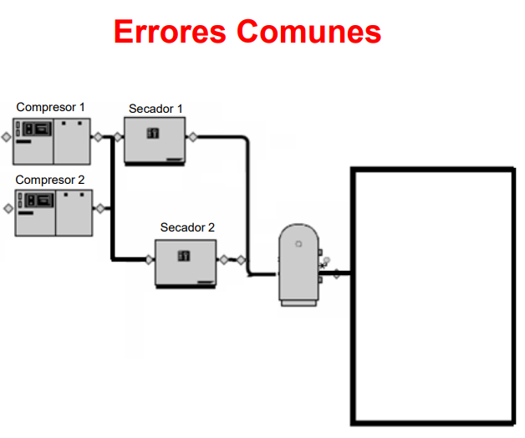
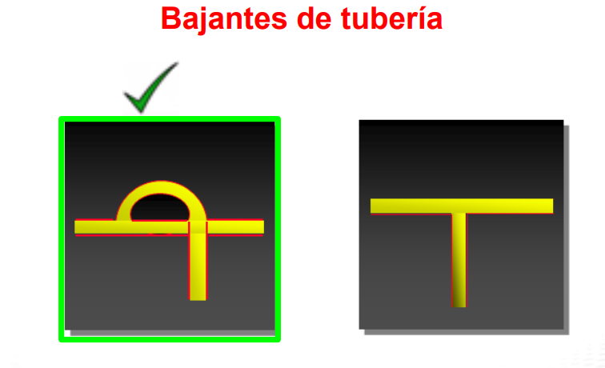

Slide 13
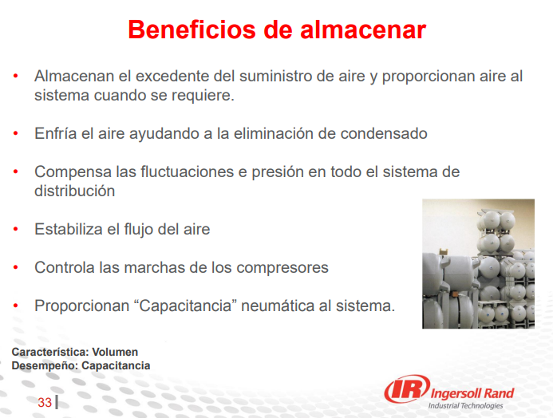
RESERVATÓRIO: TER OU NÃO TER

Slide 14
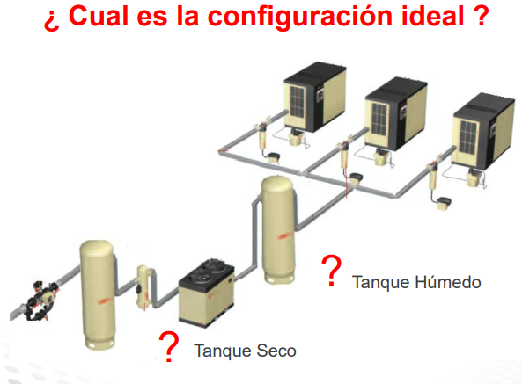
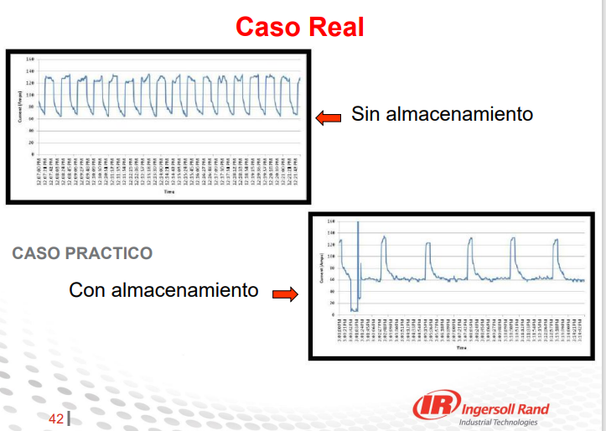
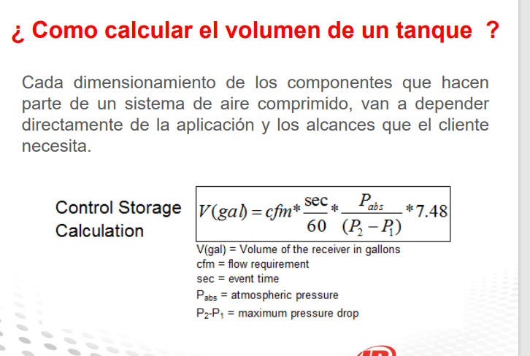
RESERVATÓRIO: TER OU NÃO TER

Slide 15
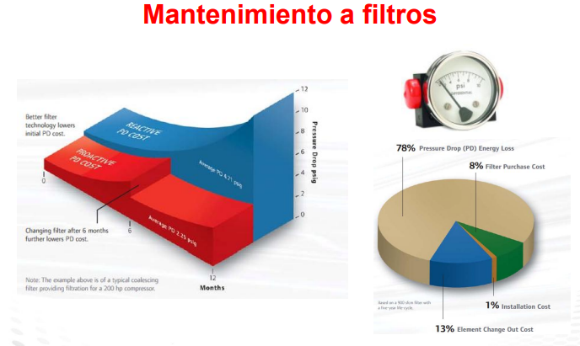
FILTROS:. Colocar os exercicios

Slide 16
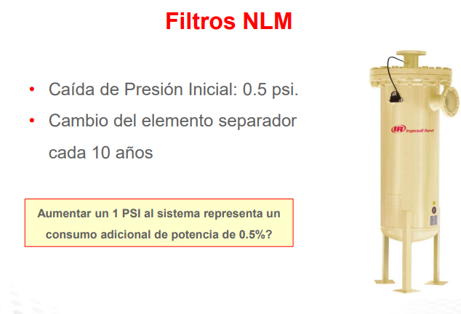
FILTROS:

Slide 17
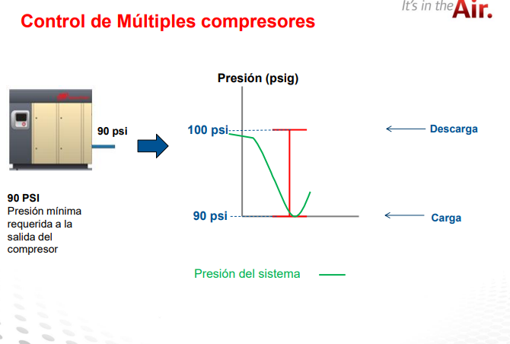
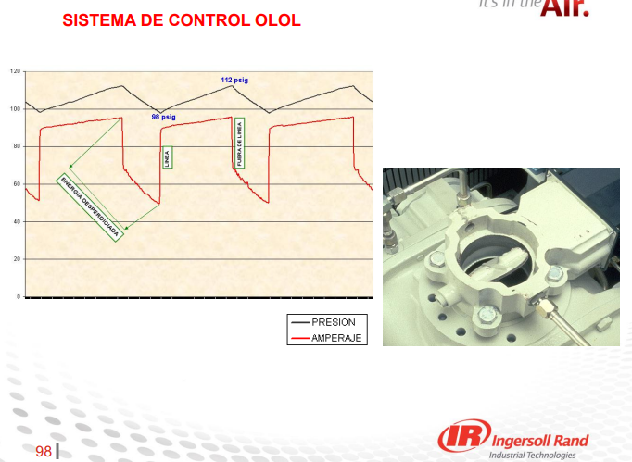
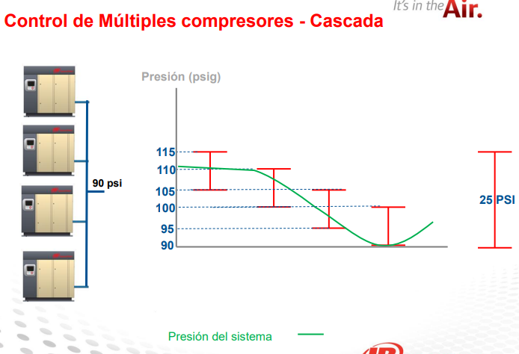
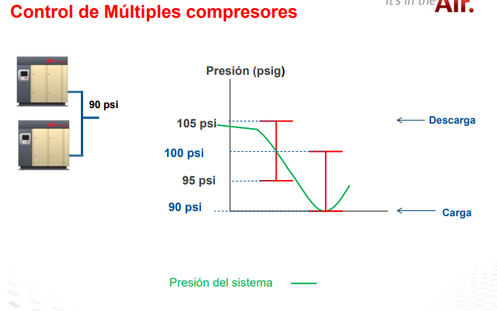
Conversação de Maquinas:

Slide 18
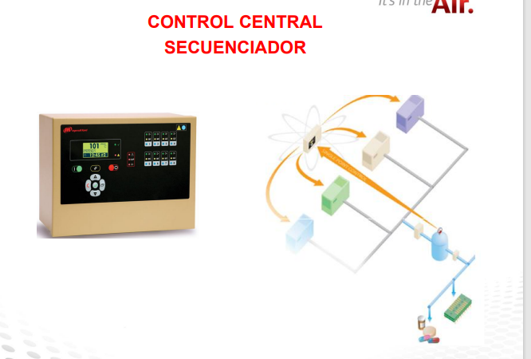
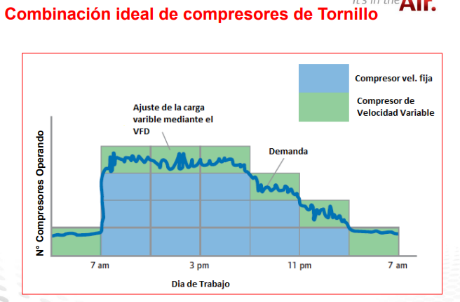
Slides sobre X8

Slide 19
Slides sobre X8

Slide 20
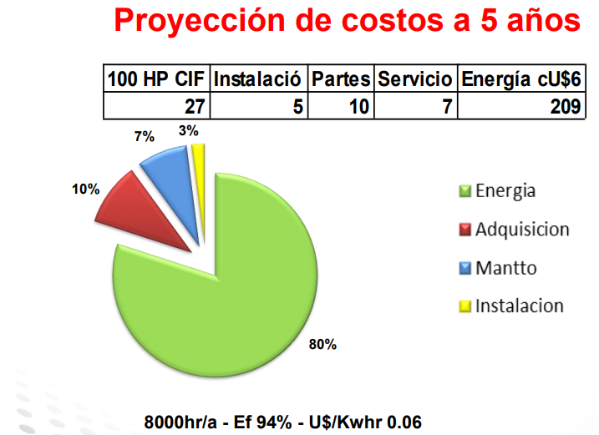
REGRAS DE BOLSO
1 cv = 4,5 pcm
1 cv = R$ 3.250,00 /ano
1 bar = 7% de energia ou 2 PSI = 1% de energia
Quando é necessário uma nova rede de ar em um cliente? (pergunta aberta)

Slide 21
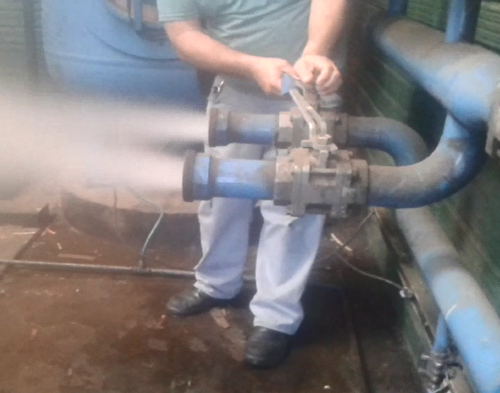
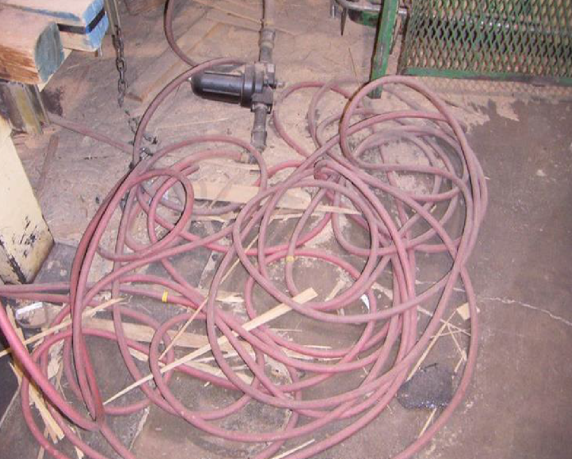
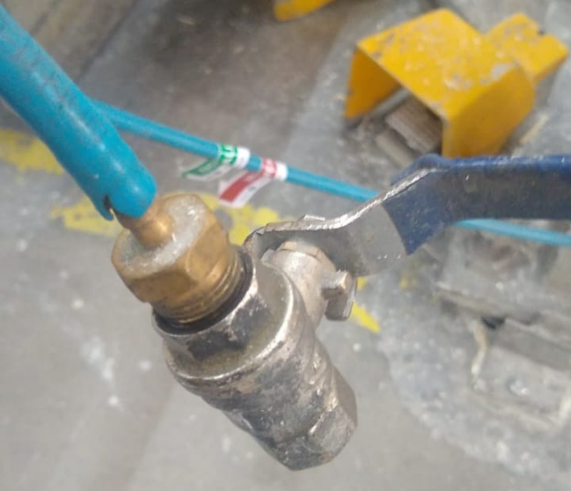
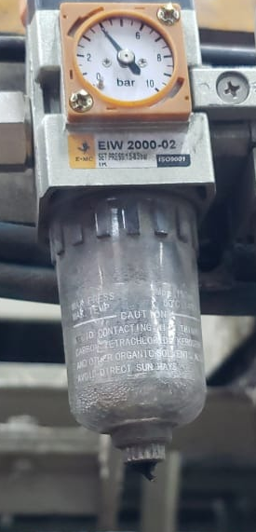
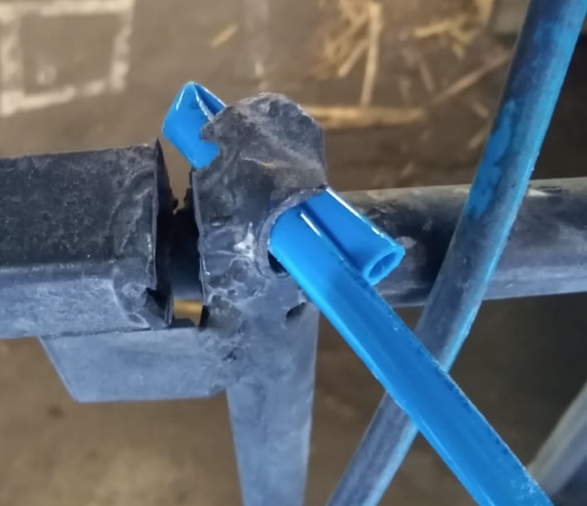
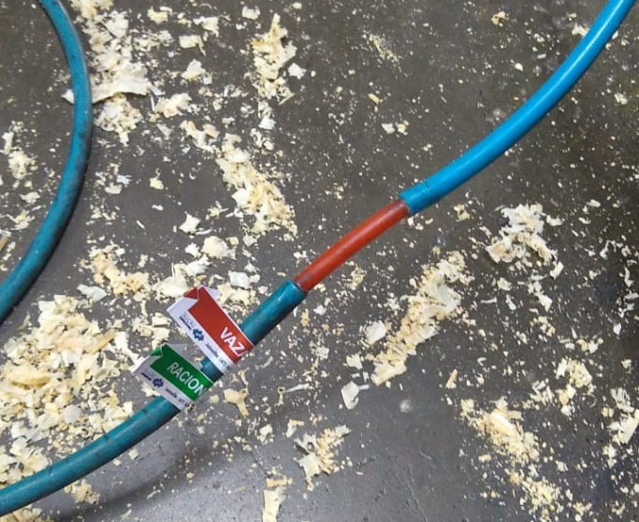
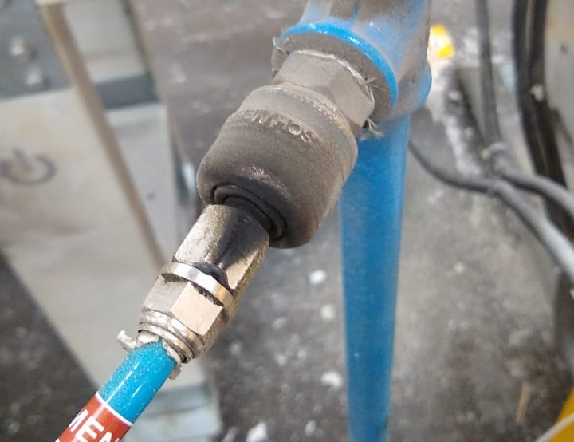
VOCÊ JÁ VIU ALGO ASSIM?
ADAPTAÇÃO DE VASSOURA PNEUMÁTICA
ÁGUA NA REDE
EXCESSO DE MANGUEIRA
MANGUEIRAS DOBRADAS
ADAPTAÇÃO DE EMENDAS
VAZAMENTO EM CONEXÕES
DRENO QUEBRADO

Slide 22
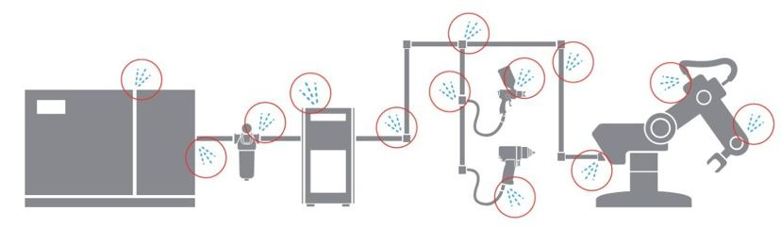
VOCÊ SABIA?
Vazamentos podem representar MAIS DE 20% da produção de ar comprimido.
Usos indevidos podem representar MAIS DE 15% da produção de ar comprimido.

Slide 23

COM A EFICIÊNCIA ENERGÉTICA:
É possível reduzir consideravelmente os gastos com energia elétrica na geração de ar comprimido sem a necessidade de comprar máquinas com novas tecnologias.
Sua empresa pode ampliar a capacidade de produção sem a necessidade de adquirir novos compressores de ar.

Slide 24
CONHEÇA A EFICIÊNCIA ENERGÉTICA
DA EVOLUÇÃO COMPRESSORES
Modelo de negócio exclusivo da Evolução Compressores, nascido e desenvolvido em nossa empresa.
Vistoria completa e personalizada em toda a planta pneumática, desde a geração até o ponto de uso.
Levantamento de todas as oportunidades de melhorias de processos pneumáticos e identificação de vazamentos em toda a rede de ar comprimido.

Slide 25
Setor de engenharia dedicado aos projetos de eficiência energética
Projetos personalizados conforme necessidades de cada cliente
Compromisso com a redução do consumo de ar comprimido
Não temos concorrência!
Somos a empresa mais preparada para esse tipo de serviço!
Mais de 50 projetos executados e mais de 7 anos de experiência
Relatórios detalhados dos pontos de vazamentos e racionalizações
Possibilidade de planos com mensalidade ou projetos únicos
POR QUE ESCOLHER A ?

Slide 26
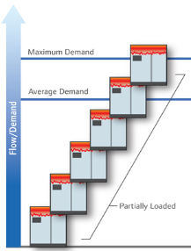


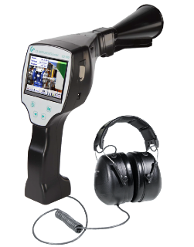


PROCESSO PADRONIZADO DE EFICIÊNCIA ENERGÉTICA
Medição Inicial
Caça-Vazamentos e Racionalização
Ajustes de Operação dos Compressores
Reunião e Palestra de Conscientização
Relatório das Racionalização do Consumo
Medição Final (Comprovação dos Ganhos)

Slide 27































ALGUNS CASES DE SUCESSO

Slide 28










ENTRE EM CONTATO E SAIBA MAIS!
Rua dos Suíços, 17.210 – Costa e Silva | Joinville/SC - CEP: 89220-801
(47) 3455-0337
Rua Pedro Robl, 13 – Colonial | São Bento do Sul/SC - CEP: 89220-801
(47) 3635-0222
Conecte-se com a gente!

